Slide 1

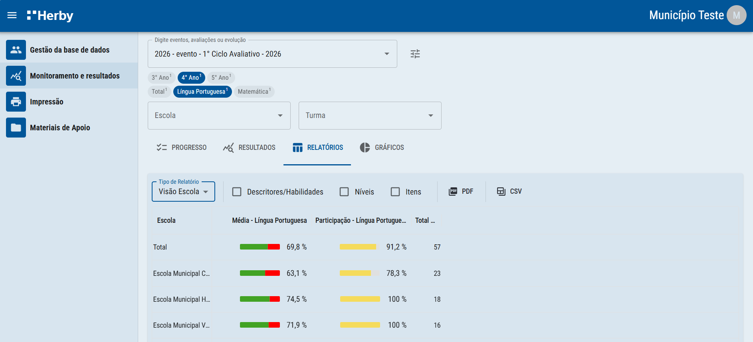

Monitoramento e Resultados - Relatórios
Nessa tela você poderá acessar e personalizar diferentes relatórios, selecionando-os em “Tipo de Relatório”.

Slide 2
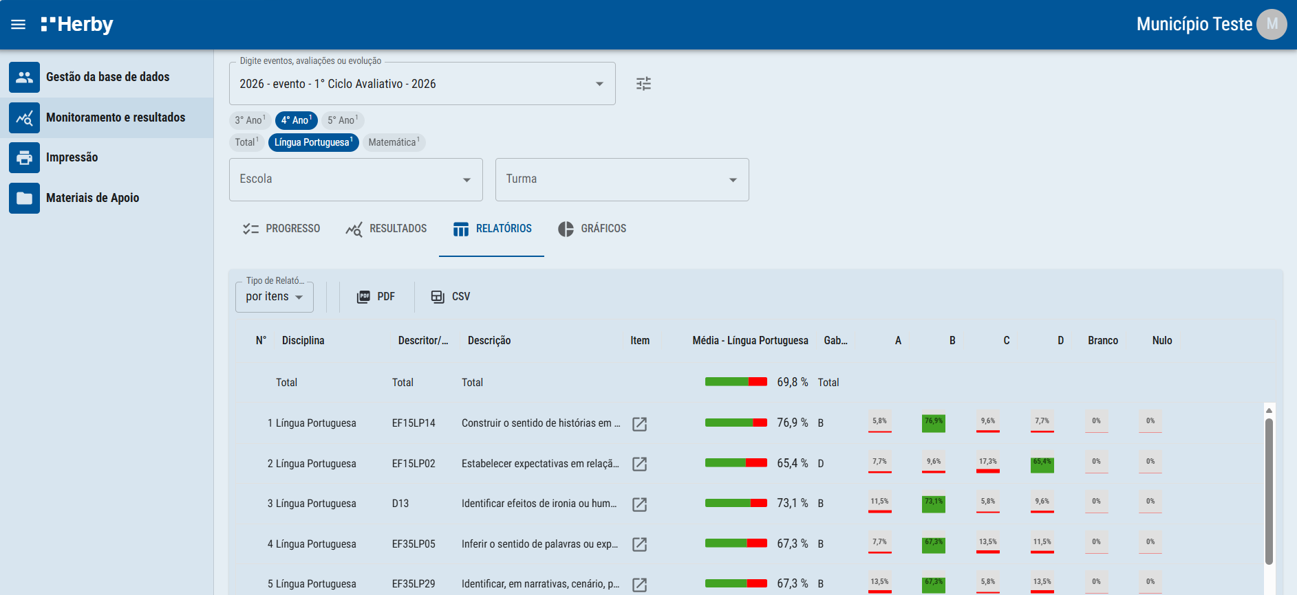
Monitoramento e Resultados - Acesso aos Relatórios
Relatório por itens: neste relatório temos a informação por item, por nº do item, descritor, média de acertos e a distribuição de marcação por alternativa.

Slide 3
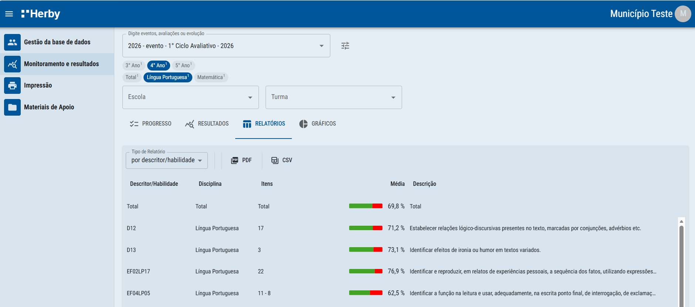
Monitoramento e Resultados - Acesso aos Relatórios
Relatório por descritor/habilidade: neste relatório temos, por descritor, a informação da média de acertos.

Slide 4
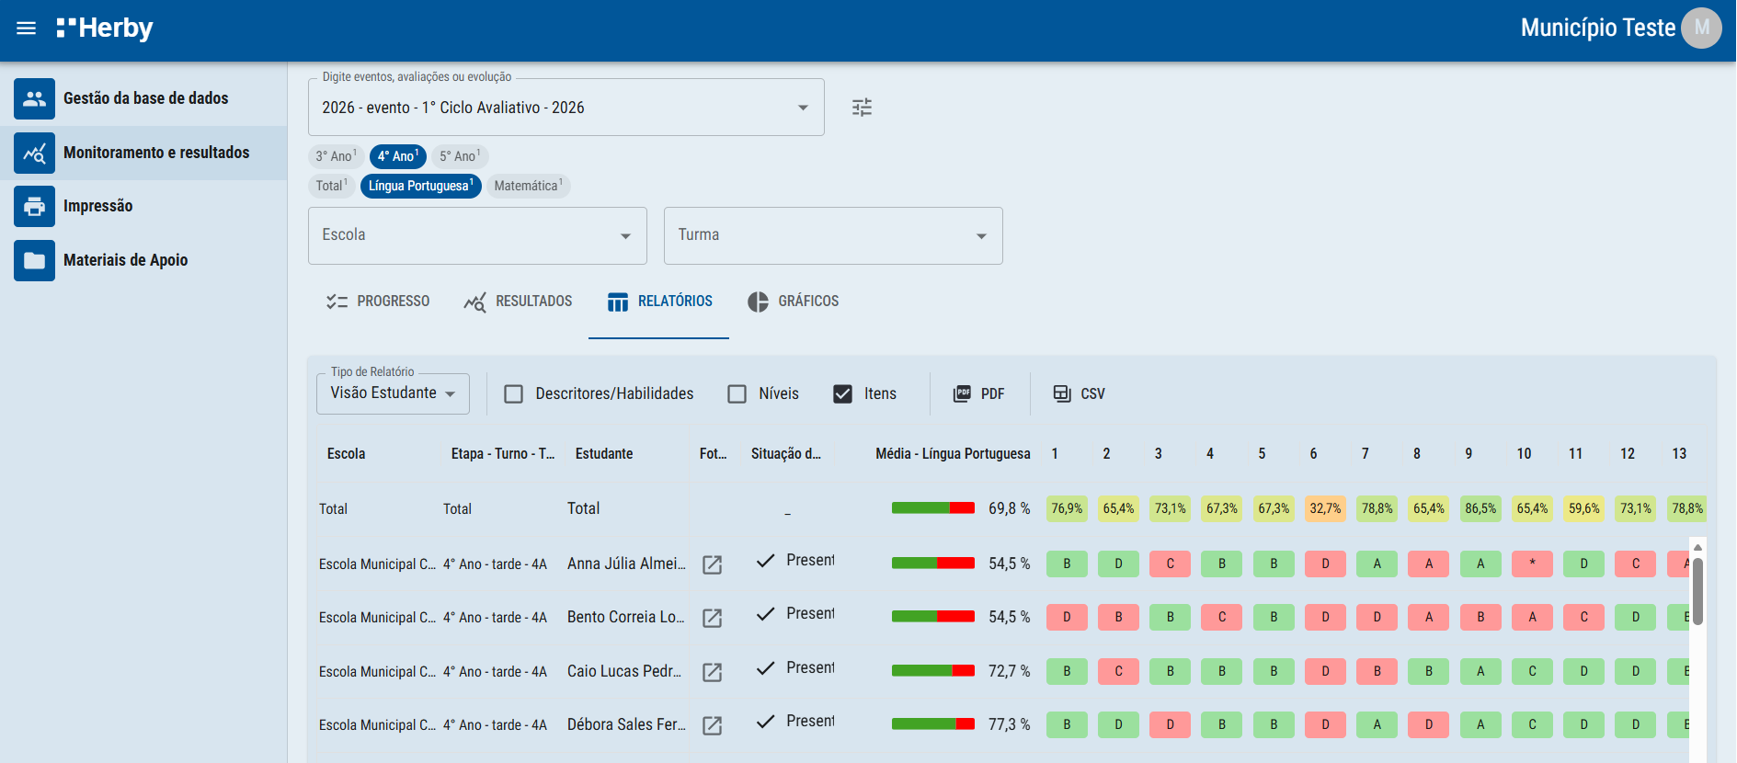
Monitoramento e Resultados - Acesso aos Relatórios
Relatório visão estudante: neste relatório, temos as informações referentes a cada estudante: a situação (presente, ausente, pendente ou anulado), a média de acertos, a foto do cartão processado e até as respostas para cada questão.

Slide 5
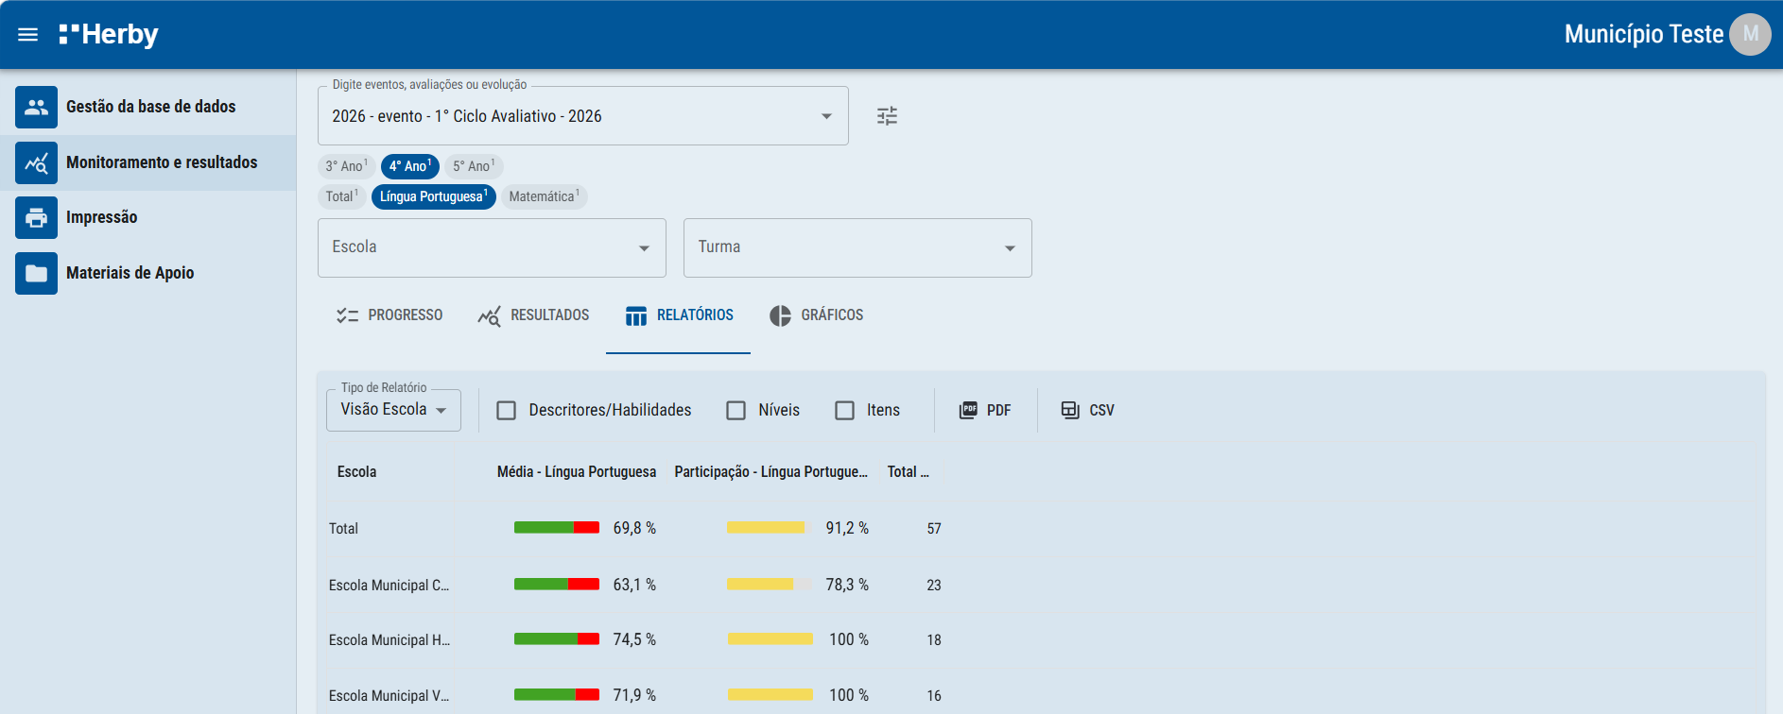
Monitoramento e Resultados - Acesso aos Relatórios
Importante!
É possível configurar a visualização dos dados da forma que você desejar, incluindo realizar o download do relatório em formato PDF ou CSV.

Slide 6
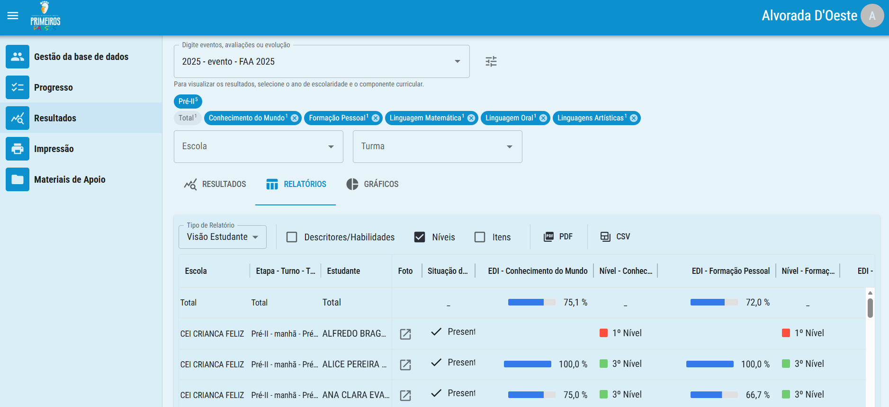
Resultados - Acesso aos Relatórios
Relatório visão estudante: neste relatório, temos as informações referentes a cada estudante: a situação (presente, ausente, pendente ou anulado), a média de acertos, a foto do cartão processado e até as respostas para cada questão.

